Slide 1

Автоматизация отслеживания состояния дорожного покрытия при помощи мобильных устройств водителей

Slide 2
Актуальность
В контексте протяженности дорожной сети и разнообразных погодных условий в стране важно своевременно получать данные о состоянии дорог.
Современные мобильные устройства обладают достаточными вычислительными мощностями и необходимыми датчиками и компонентами для обеспечения обработки, сбора и отправки данных.
В данный момент нет открытых работающих альтернатив, нацеленных на большое число пользователей.

Slide 3
Цели и задачи
Организация автоматизированного сбора и обработки данных о состоянии дорожного покрытия.
Обзор и анализ аналогов;
Изучение алгоритмов, новых технологий;
Построение архитектуры системы;
Реализация системы, в том числе сбор данных, обучение нейронной сети, тестирование;
Анализ результатов и принятых решений.

Slide 4
Практическая ценность
1. Безопасность. Предуждать водителей о возможных опасностях благодаря быстрому обновлению карты, что может привести к снижению числа аварий.
2. Эффективность движения. Перенаправлять трафик на обходные маршруты в случае аварий или плохих погодных условий.
3. Обслуживание дорожной инфраструктуры. Оперативно определять места, требующие ремонта или обслуживания. Это помогает предотвратить дальнейшее ухудшение дорожного покрытия и увеличить срок его службы.
4. Экономические выгоды. Службы состояния дорог - упрощение работы по сбору данных, транспортные компании и граждане - хрупкость груза, возможности транспортного средства и временные затраты на дорогу.

Slide 5
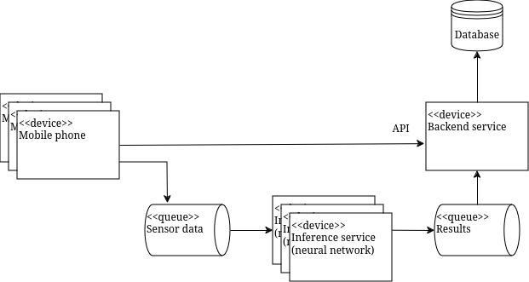
Обзор системы
Система включает в себя:
мобильное приложение;
программное обеспечение по обработке данных (нейронная сеть);
программное обеспечение по обработке запросов (сервер);
очереди сообщений;
базы данных.

Slide 6
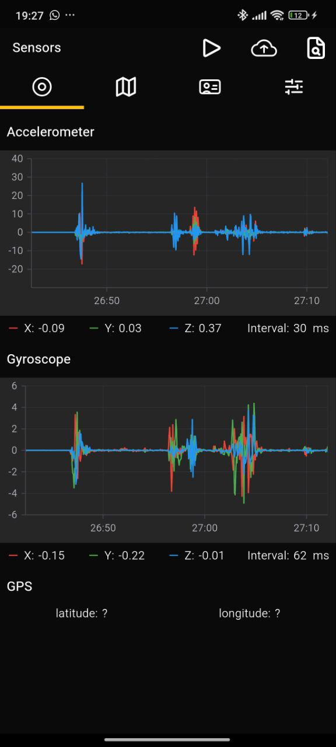
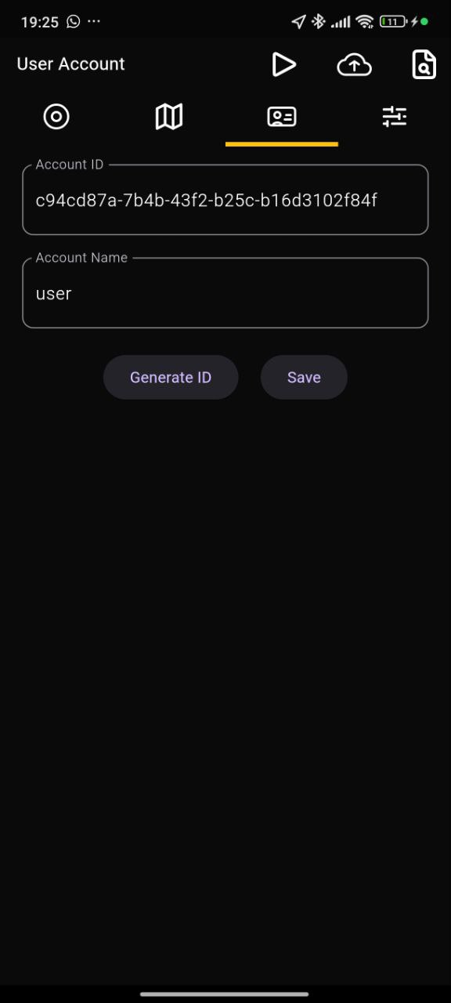
Обзор системы
Макеты мобильного приложения:
Датчики
Карта
Информация о пользователе
Вспомогательное

Slide 7

Спасибо за внимание!
Ваши контакты

Slide 8
Цели и задачи
Повышение эффективности (скорости) сбора данных о состоянии дорожного покрытия, упрощение просмотра данных.

Slide 9
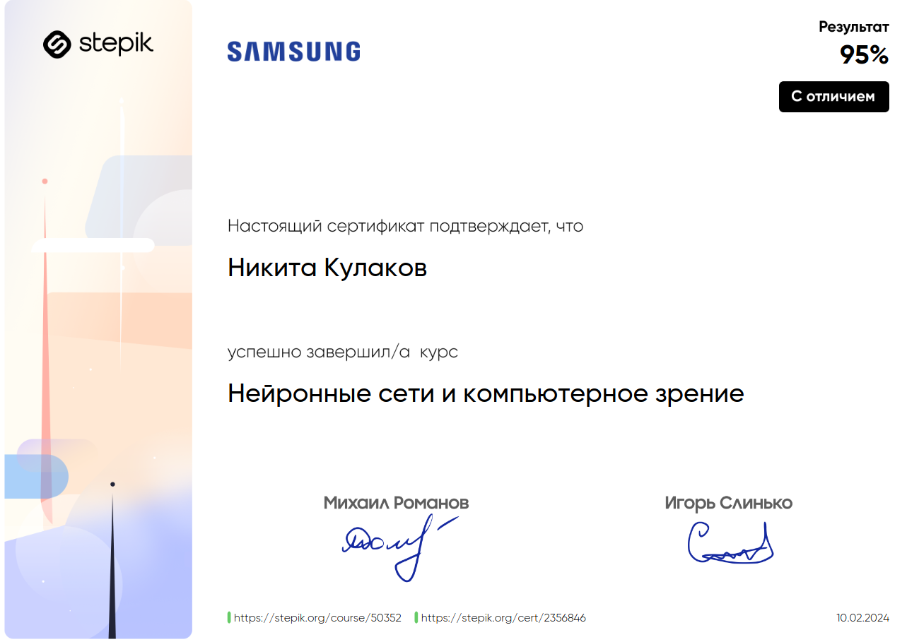
Прогресс

